Slide 1


Slide 2
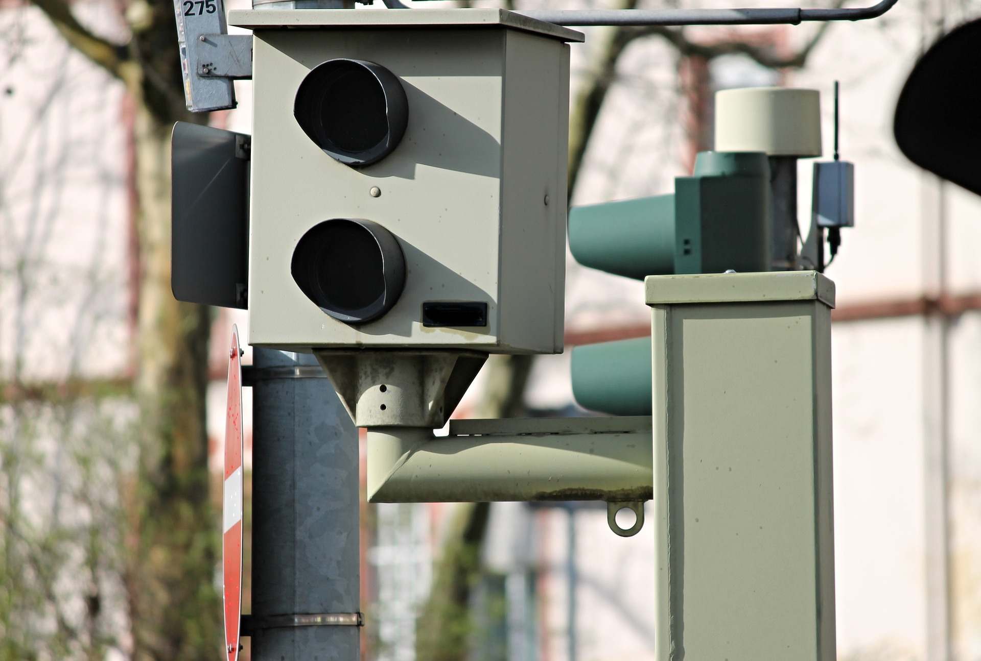

Procesní řízení pohledávek z pokut
Mgr. Vlastimil Veselý, MBA, LL.M.

Slide 3
Realizace
08,30 –09,00 přihlášení účastníků
09,00 –10,30 první část
10,30 –10,40 přestávka
10,45 –12,10 druhá část
Podmínky pro vydání osvědčení:
-Přítomnost po celou dobu akreditovaného kurzu –zaznamenáno výukovým programem
-Vyplnění závěrečného zpětného dotazníku
-Osvědčení zasíláme do datových stránek obce/města/MČ

Slide 4

POKUTY
Vlastními silami?
Celní správou?
Přihlašovat do insolvence?
Nepřihlašovat do insolvence?

Slide 5





O jaké rozhodnutí jde?
Pravomocné rozhodnutí orgánu veřejné moci, který není správcem daně, vydané při výkonu veřejné moci a je jím uložena platební povinnost k peněžitému plnění určenému do veřejného rozpočtu.

Slide 6

Zákon č. 361/2000 Sb., o silničním provozu, ve znění pozdějších předpisů
Například o přestupky za:
překročení nejvyšší dovolené rychlosti
jízdu na červenou
nesprávné parkování
telefonování za jízdy
předjíždění vozidla tam, kde je to zakázáno
nedání přednosti
porušení omezení jízdy některých vozidel
přestupky v rámci objektivní odpovědnosti provozovatele vozidla
a další

Slide 7


Zákon č. 13/1997 Sb., o pozemních komunikacích, ve znění pozdějších předpisů
Například o přestupky za:
užití zpoplatněné komunikace bez uhrazení mýtného nebo časového poplatku
řízení přetíženého vozidla a další
Zákon č. 111/1994 Sb., o silniční dopravě, ve znění pozdějších předpisů
Například o přestupky za:
nevedení záznamů o době řízení, bezpečnostních přestávkách a době odpočinku
předložení neplatného dokladu
přestupky spojené s přepravou nebezpečných látek a další

Slide 8

… ale i například:
pokuty uložené Policií ČR v příkazním řízení na místě nezaplacené
pokuty uložené obecním úřadem obce s rozšířenou působností
pokuty uložené strážníkem obecní policie příkazem na místě, které nebyly uhrazeny na místě, ani ve stanovené době
poplatky za uložení odpadů
poplatky za odnětí lesní půdy
poplatky za odběr podzemních vod a za znečišťování vod a další

Slide 9
Připravovaná novela – daňový řád:
§ 175 odstavec 1 zní:
(1) Správce daně může
a) vymáhat nedoplatek daňovou exekucí,
b) požádat o vymáhání nedoplatku, který je příjmem veřejného rozpočtu podle § 2 odst. 2 písm. a) až d), obecného správce daně,
c) zabezpečit vymáhání nedoplatku prostřednictvím soudního exekutora,
d) uplatnit nedoplatek v insolvenčním nebo jiném řízení určeném k uplatnění pohledávky, nebo
e) přihlásit nedoplatek do veřejné dražby, kterou se pro účely správy daní rozumí dražba podle zákona upravujícího veřejné dražby nebo dražba prováděná soudem nebo soudním exekutorem.

Slide 10


Co je dělená správa?
K (procesní) dělené správě dochází, je-li rozhodnutím orgánu veřejné moci, který není správcem daně, vydaným při výkonu veřejné moci uložena platební povinnost k peněžitému plnění určenému do veřejného rozpočtu a postupuje-li se při jeho placení podle tohoto zákona nebo podle jeho jednotlivých ustanovení.
Zákon č. 280/2009 Sb., daňový řád, ve znění pozdějších předpisů

Slide 11



§ 162 DŘ odst. 2 – tzv. Věcná dělená správa
Pokud orgán veřejné moci, který uložil platební povinnost k peněžitému plnění v rámci dělené správy, není současně příslušný k vymáhání tohoto peněžitého plnění, předá příslušnému správci daně nezbytné údaje o uložení nebo vzniku této platební povinnosti, včetně stejnopisu rozhodnutí s vyznačením právní moci a přehledu předávaných rozhodnutí. Tyto údaje jsou předávány o peněžitém plnění, které nebylo dobrovolně uhrazeno do 30 dnů po marném uplynutí lhůty jeho splatnosti.
30

Slide 12
§ 162 daňového řádu
1) Pokud orgán veřejné moci, který uložil platební povinnost k peněžitému plnění v rámci dělené správy, není současně příslušný ke správě placení tohoto peněžitého plnění, předá příslušnému správci daně nezbytné údaje o uložení nebo vzniku této povinnosti nejpozději do 30 dnů ode dne právní moci rozhodnutí, jímž byla platební povinnost uložena; přílohou těchto údajů je stejnopis rozhodnutí s vyznačením právní moci a přehled o předávaných rozhodnutích.
30

Slide 13
§ 162 novela daňového řádu
V § 162 odstavec 5 zní:
„(5) Předání údajů ke správě placení peněžitého plnění v rámci dělené správy a žádost, kterou orgán veřejné moci žádá obecného správce daně o výkon správy placení nebo vymáhání peněžitého plnění v rámci dělené správy, lze učinit pouze elektronicky ve formátu a struktuře určených a zveřejněných správcem daně způsobem umožňujícím dálkový přístup.“.

Slide 14
Novela daňového řádu
43. Za § 162 se vkládá nový § 162a, který zní:
„§ 162a
(1) Dojde-li k přechodu příslušnosti k vymáhání peněžitého plnění v rámci dělené správy, přechází současně i příslušnost k jeho vybírání.
(2) Požádá-li orgán veřejné moci obecného správce daně o výkon správy placení nebo vymáhání peněžitého plnění v rámci dělené správy, dochází tím k přechodu příslušnosti k výkonu správy placení nebo vymáhání tohoto peněžitého plnění. Tuto žádost nelze vzít zpět.

Slide 15
Novela daňového řádu
43. Za § 162 se vkládá nový § 162a, který zní:
„§ 162a
(3) Orgán veřejné moci, který pozbyl příslušnost ke správě placení peněžitého plnění nebo vymáhání v rámci dělené správy, je povinen příslušnému správci daně uhradit hotové výdaje, úroky hrazené správcem daně a přiznanou náhradu škody, pokud tento orgán veřejné moci způsobil jejich vznik.“.

Slide 16
Novela správního řádu
§106
(3) Správu placení peněžitého plnění, které uložil orgán územního samosprávného celku, vykonává obecní úřad nebo krajský úřad tohoto územního samosprávného celku. Na žádost tohoto obecního úřadu nebo krajského úřadu vykonává správu placení tohoto peněžitého plnění nebo jej vymáhá obecný správce daně.

Slide 17
§ 162 daňového řádu
(6) Údaje podle odstavců 2 až 4 lze poskytovat také v rozsahu a způsobem dohodnutým mezi příslušným orgánem veřejné moci a správcem daně.
Dělená správa prostřednictvím celní správy – pokuty, poplatky, odvody
(https://www.celnisprava.cz/cz/dalsi-kompetence/Stranky/delena-sprava-pokuty-poplatky-odvody.aspx)
Celní úřady vykonávají tzv. „dělenou správu" dle ustanovení § 161 a násl. zákona č. 280/2009 Sb., daňový řád, ve znění pozdějších předpisů.

Slide 18
Nezaplacené pokuty za dopravní přestupky
​
Dne 1. ledna 2022 vešel v účinnost zákon č. 418/2021 Sb., kterým se novelizuje zákon o Policii České republiky, zákon o Celní správě České republiky, zákon o obecní policii a zákony související.
Celníci a policisté získali nové oprávnění vyžadovat při kontrole vozidla zaplacení dosud neuhrazené pravomocné pokuty za dopravní delikty.
Pokud celníci či policisté při kontrole vozidla zjistí, že řidič nebo provozovatel vozidla nezaplatil splatnou pravomocně uloženou pokutu dle zákonů o silničním provozu, zákona o silniční dopravě nebo zákona o pozemních komunikacích (za tzv. „dopravní delikty“), mohou nově požadovat na místě kontroly její uhrazení. V případě, že by pokuta nebyla na místě uhrazena, mohou zadržet tabulky registrační značky vozidla nebo zabránit odjezdu vozidla tzv. botičkou.

Slide 19
Kdo je správcem daně?
§ 10 DŘ Správce daně
(1) Správcem daně je správní orgán nebo jiný státní orgán (dále jen „orgán veřejné moci“) v rozsahu, v jakém mu je zákonem nebo na základě zákona svěřena působnost v oblasti správy daní.
(2) Správním orgánem se pro účely tohoto zákona rozumí orgán moci výkonné, orgán územního samosprávného celku, jiný orgán a právnická nebo fyzická osoba, pokud vykonává působnost v oblasti veřejné správy.

Slide 20
Kdo je správcem daně?
§ 12 DŘ Úřední osoby
(1) Správce daně vykonává svou pravomoc prostřednictvím úředních osob.
(2) Úřední osobou je zaměstnanec, který se bezprostředně podílí na výkonu pravomoci správce daně, nebo osoba oprávněná k výkonu pravomoci správce daně zákonem nebo na základě zákona.

Slide 21
Titulem pro vymáhání peněžitého plnění je originál, ověřená kopie nebo stejnopis rozhodnutí ukládající platební povinnost. Ukladatel musí předat celnímu úřadu rozhodnutí s vyznačenou doložkou vykonatelnosti a aktuální výší nedoplatku. Každé předané rozhodnutí musí tvořit přílohu dopisu, ve kterém je uvedena výše peněžitého plnění, které žádá ukladatel vymoci, případně další doprovodná dokumentace.
V případě předávání většího množství příkazových bloků na místě nezaplacených k vymáhání celnímu úřadu, je třeba jejich seznam předávat na sběrném poukazu (viz příloha v E-lince).
Při žádosti o vymáhání podle § 106 správního řádu není určen termín pro předání rozhodnutí, avšak pokud ukladatel předá rozhodnutí pozdě, výrazně se sníží úspěšnost vymáhání peněžitého plnění. Podle § 162 odst. 2 DŘ je lhůta pro předání do 30 dnů po marném uplynutí lhůty pro placení.

Slide 22
K vymáhání nebudou předávány nedoplatky, u kterých již bylo zahájeno exekuční vymáhání, neboť exekuční náklady by byly subjektu uloženy duplicitně. Před samotným předáním nedoplatku k vymáhání celnímu úřadu, posoudí obec, zda již nedošlo k zániku nedoplatku (prekluze dle daňového řádu).
Místní příslušnost správce daně se řídí dle § 13 zákona č. 280/2009 Sb., ve znění pozdějších předpisů (dále jen „daňový řád“) u fyzických osob jejím místem pobytu, kterým se rozumí adresa trvalého pobytu občana České republiky, u právnické osoby jejím sídlem, kterým se rozumí adresa zapsaná v obchodním rejstříku. Pokud není daňový subjekt občanem ČR, ale cizím státním příslušníkem a ustanovení § 13 daňového řádu v tomto případě místní příslušnost neřeší, určuje se místní příslušnost dle § 10 odst. 1 zákona č. 17/2012 Sb., o Celní správě České republiky, ve znění pozdějších předpisů, kdy nelze-li určit místní příslušnost celního úřadu podle jiného zákona, je místně příslušný Celní úřad pro hlavní město Prahu.

Slide 23
Postup pro předávání peněžitých plnění k vymáhání (konkrétně pokut uložených Městskou policií nebo případě spáchání dopravních přestupků) a na základě žádosti Městského úřadu (dále jen „obec“) o vymáhání podle § 106 zákona č. 500/2004 Sb., správní řád, ve znění pozdějších předpisů (dále jen „správní řád“) Celnímu úřadu (dále jen „celní úřad“).
Celnímu úřadu mohou být předány pohledávky vzniklé na základě rozhodnutí vydaného ve správním řízení – viz např. příkaz uložený obcí. Obec, v případě, že splňuje podmínky dané ustanovením § 106 správního řádu, může požádat celní úřad o vymožení nedoplatku, i když je správním orgánem, který je k jeho vymožení příslušný. Nelze žádat o vymáhání peněžitých plnění uložených dle daňového řádu (např. místní poplatky za psy, odvoz komunálního odpadu apod.) – od 1.7.2025 ANO

Slide 24
Připravovaná novela – správní řád:
§ 106 Dělená správa
(1) Pro správu placení peněžitého plnění se uplatní postup pro správu daní bez ohledu na to, zda je toto peněžité plnění příjmem veřejného rozpočtu podle daňového řádu.
(2) Správu placení peněžitého plnění namísto správního orgánu, který toto peněžité plnění uložil, vykonává obecný správce daně.
(3) Správu placení peněžitého plnění, které uložil orgán územního samosprávného celku, vykonává obecní úřad nebo krajský úřad tohoto územního samosprávného celku. Na žádost tohoto obecního úřadu nebo krajského úřadu vykonává správu placení tohoto peněžitého plnění nebo jej vymáhá obecný správce daně.
(4) Správní orgán, který peněžité plnění uložil, vykonává správu placení tohoto peněžitého plnění, jde-li o
a) donucovací pokutu při provádění exekuce ukládáním donucovacích pokut,
b) náhradu nákladů řízení podle tohoto zákona,
c) pořádkovou pokutu podle tohoto zákona, nebo
d) peněžité plnění, které není příjmem veřejného rozpočtu podle daňového řádu.

Slide 25
Připravovaná novela – správní řád:
§ 106 Dělená správa
(5) Na žádost správního orgánu, který uložil peněžité plnění podle odstavce 4 písm. a), b) nebo c), vykonává správu placení tohoto peněžitého plnění nebo jej vymáhá obecný správce daně.
(6) Vykonává-li správu placení peněžitého plnění obecný správce daně a toto peněžité plnění je uloženo příkazem na místě, převezme platbu na místě správní orgán, který peněžité plnění uložil, a postoupí ji obecnému správci daně.
Připravovaná novela – daňový řád:
§ 162 Dělená správa
(5) Předání údajů ke správě placení peněžitého plnění v rámci dělené správy a žádost, kterou orgán veřejné moci žádá obecného správce daně o výkon správy placení nebo vymáhání peněžitého plnění v rámci dělené správy, lze učinit pouze elektronicky ve formátu a struktuře určených a zveřejněných správcem daně způsobem umožňujícím dálkový přístup.

Slide 26
Připravovaná novela – daňový řád:
§ 162a Dělená správa
(1) Dojde-li k přechodu příslušnosti k vymáhání peněžitého plnění v rámci dělené správy, přechází současně i příslušnost k jeho vybírání.
(2) Požádá-li orgán veřejné moci obecného správce daně o výkon správy placení nebo vymáhání peněžitého plnění v rámci dělené správy, dochází tím k přechodu příslušnosti k výkonu správy placení nebo vymáhání tohoto peněžitého plnění. Tuto žádost nelze vzít zpět.
(3) Orgán veřejné moci, který pozbyl příslušnost ke správě placení peněžitého plnění nebo vymáhání v rámci dělené správy, je povinen příslušnému správci daně uhradit hotové výdaje, úroky hrazené správcem daně a přiznanou náhradu škody, pokud tento orgán veřejné moci způsobil jejich vznik.

Slide 27
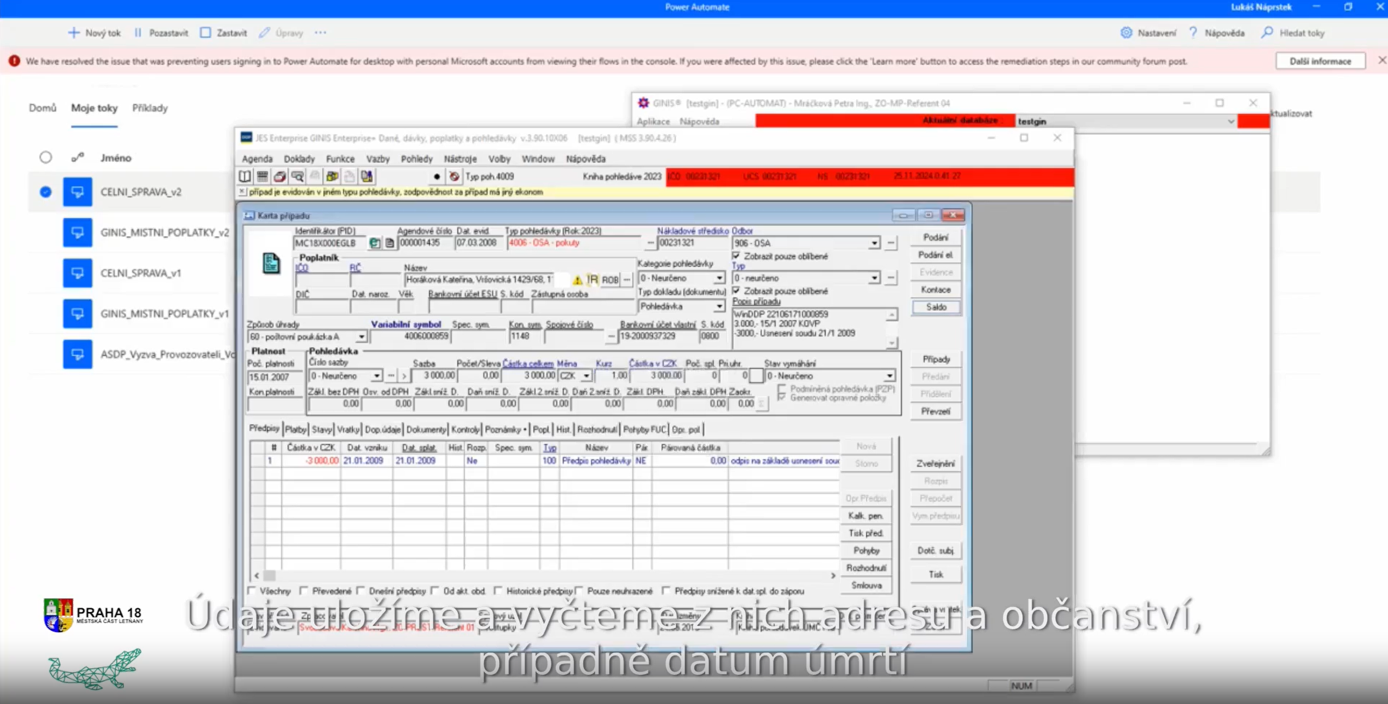

Slide 28
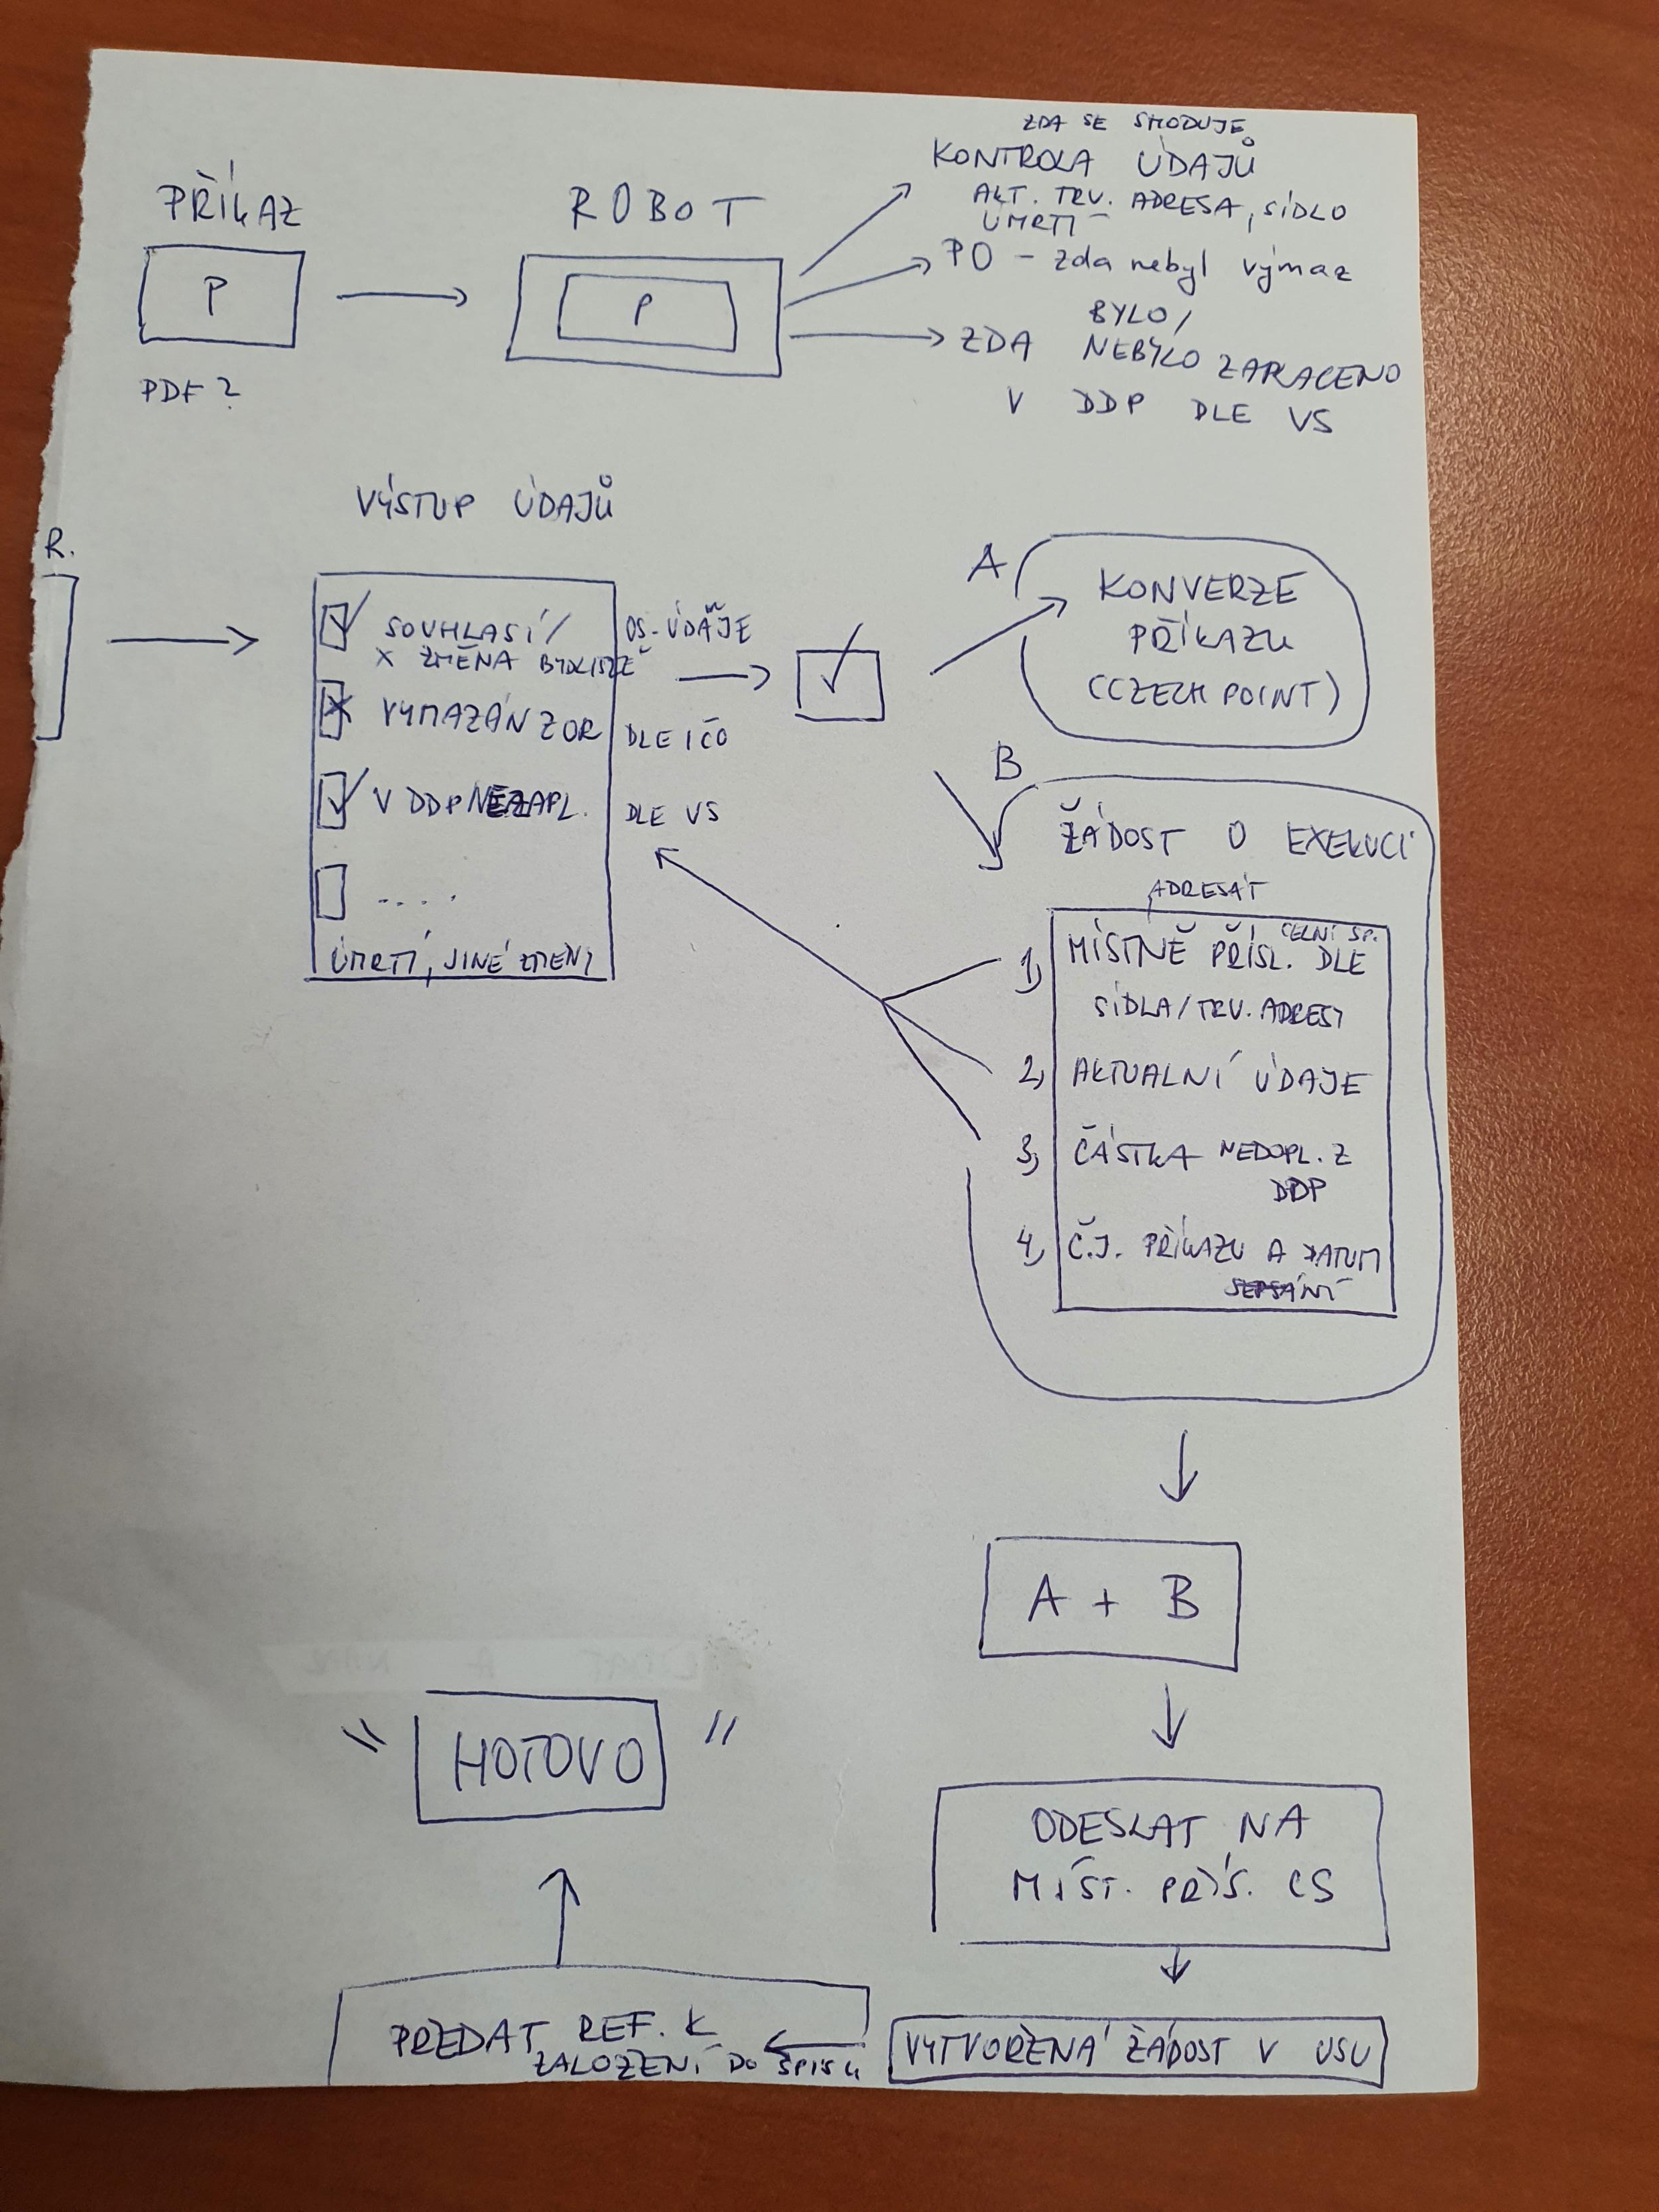

Slide 29
Doporučuje se zvážit předání nedoplatku, který je nevymahatelný – nedobytný, uložený např. osobě, která má trvalé bydliště na obecním úřadě, příp. nemá žádné příjmy apod. ??? Jak to správní orgán (nedaňový) zjistí???
K předání rozhodnutí dochází prostřednictvím veřejné datové sítě do datové schránky celního úřadu.
V případě úhrady nedoplatku na účet obce, je obec povinna neprodleně tuto skutečnost celnímu úřadu oznámit, jinak se vystavuje možné náhradě škody z neoprávněného vymáhání v souladu s § 184 zákona č. 280/2009 Sb., daňový řád, ve znění pozdějších předpisů. Předmětná úhrada musí být neprodleně převedena na bankovní účet celního úřadu.
Nedoplatky vymáhané pro obec, z důvodu nákladovosti, nebudou přednostně vymáhány. Jejich vymáhání zajistí celní úřad souběžně v rámci exekučního řízení směřujícího k vymožení dalších nedoplatků na jiných druzích příjmů daného subjektu.

Slide 30
Co se stane, když jsou pokuty předány přímo finančnímu odboru
Finanční odbor se stane správcem daně vykonávají tzv. „dělenou správu" dle ustanovení § 161 a násl. zákona č. 280/2009 Sb., daňový řád, ve znění pozdějších předpisů.
K dělené správě dochází, je-li rozhodnutím orgánu veřejné moci, který není správcem daně, vydaným při výkonu veřejné moci, uložena platební povinnost k peněžitému plnění určenému do veřejného rozpočtu a postupuje-li se při jeho placení podle daňového řádu nebo podle jeho jednotlivých ustanovení.

Slide 31
V případě, že chce správce daně (FO) předat jinému správci daně (CS) již rozběhnuté daňové řízení, pak musí postupovat podle § 17 DŘ tzv. dožádání.
(1) Místně příslušný správce daně může dožádat jiného věcně příslušného správce daně téhož nebo nižšího stupně o provedení úkonů nebo dílčích řízení nebo jiných postupů, které by sám mohl provést jen s obtížemi nebo s vynaložením neúčelných nákladů, anebo které by nemohl provést vůbec.
(2) Dožádaný správce daně provede dožádané úkony, jakož i úkony, které zajišťují účel dožádání, bezodkladně, nebo sdělí důvody, pro které dožádání vyhovět nemůže.
(3) Spory mezi správci daně o provedení dožádaných úkonů rozhoduje ten správce daně, který je nejblíže společně nadřízen dožádanému a dožadujícímu správci daně.
Podle interního sdělení Celní správy budou taková předání odmítat pro vytíženost.

Slide 32
Kdy je výhodné postupovat podle § 105 a 106 zákona č. 500/2004 Sb., správní řád a předat k vymáhání Celní správě – přestupky a pokuty „zahraničních“ osob, kde může být Celní správa na základě své pravomoci úspěšná.
Kdy je výhodné postupovat podle § 162 zákona č. 280/2009 Sb., daňový řád a předat k vymáhání správci daně (FO obce) - přestupky a pokuty „místních“ osob, kde může obec rychleji zasáhnout a zná poměry subjektu.

Slide 33
Proč někde jen 70%?
Ustanovení § 7 odst. 1 písm. d) zákona č. 250/2000 Sb., o rozpočtových pravidlech územních rozpočtů, ve znění pozdějších předpisů, podle kterého příjmy rozpočtu obce tvoří mimo jiné příjmy z vybraných pokut a odvodů uložených v pravomoci obce podle tohoto zákona nebo zvláštních zákonů, chápat pouze tak, že pokud není rozpočtové určení výnosu pokut určeno, jsou vždy příjmem obce. Pokud je ve zvláštním zákoně stanoveno, že jsou příjmem jiného rozpočtu, nelze toto ustanovení zpochybnit odkazem na zákona č. 250/2000 Sb.
U pokut tzv. z dopravy (například podle Zákon č. 13/1997 Sb., zákon o pozemních komunikacích) je pokuta uložená za přestupek podle tohoto zákona, která byla předána obecním úřadem obce s rozšířenou působností obecnému správci daně k vymáhání (Celní správa) a nebyla vybrána nebo vymožena tímto obecním úřadem, z 30 % příjmem státního rozpočtu a ze 70 % příjmem obce, jejíž orgán pokutu uložil, nejedná-li se o pokutu podle § 42b odst. 1 písm. u) tohoto zákona.
U ostatních pokut (např. pořádkových pokut, pokut za přestupky proti občanskému soužití, pokut z oblasti životního prostředí, či dalších pokut ukládaných v souvislosti s rozhodnutími z oblasti přestupků) obdrží obec celou částku.

Slide 34
Na konec jeden citát z judikatury za všechny:
Žalovaný měl možnost vymáhat pokutu prostřednictvím Celní správy, která je ve smyslu § 8 odst. 2 zákona č. 17/2012 Sb., o Celní správě ČR, „obecným správcem daně podle správního řádu a vykonává správu placení peněžitých plnění v rámci dělené správy, která jsou příjmem státního rozpočtu, státních fondů nebo rozpočtů územních samosprávných celků.“

Slide 35
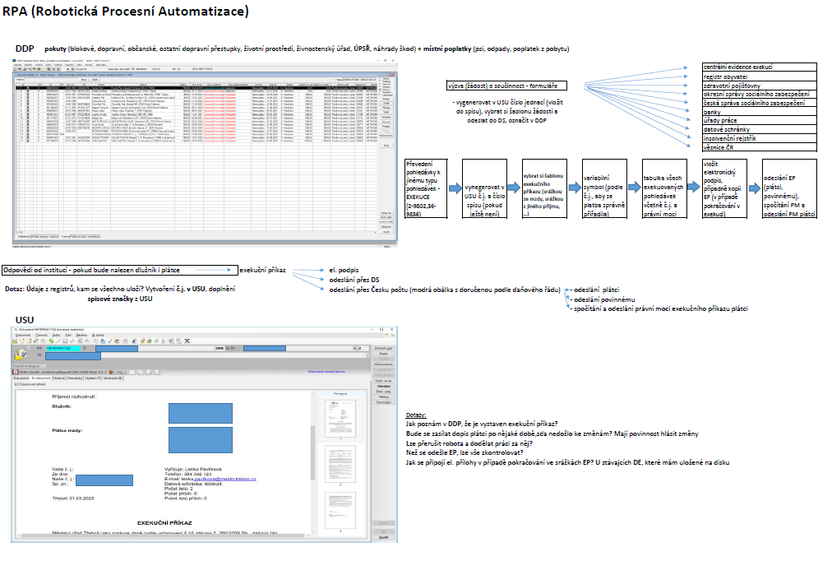

Slide 36
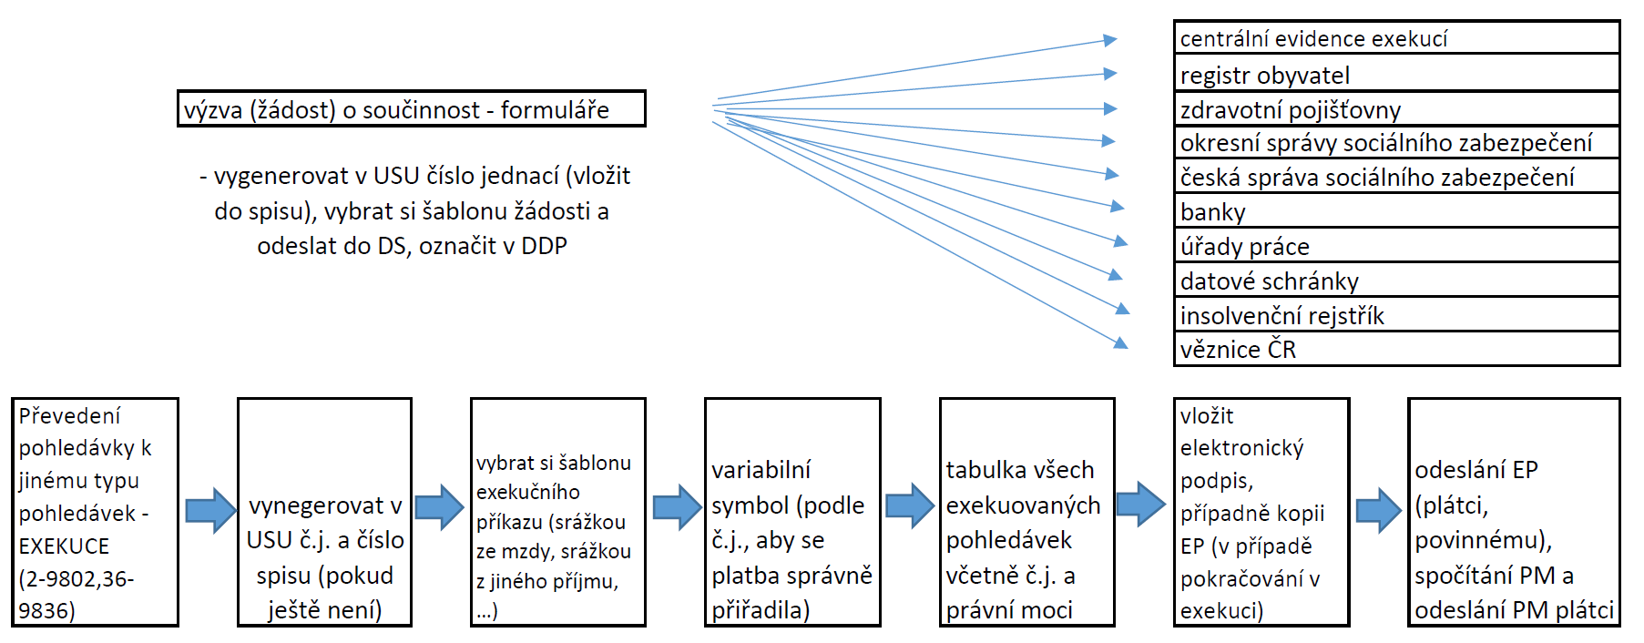
Vlastní vymáhání dle daňového řádu

Slide 37
§ 162 odst. 6 – „Údaje podle odstavců 2 až 4 lze poskytovat také v rozsahu a způsobem dohodnutým mezi příslušným orgánem veřejné moci a správcem daně.“
Směrnice pohledávek
S = K1+C+K2+J+P

Slide 38

Přihlašování pokut do insolvenčního řízení

Slide 39
§ 170 Insolvenčního zákona
V insolvenčním řízení se neuspokojují žádným ze způsobů řešení úpadku, není-li dále stanoveno jinak,
d) Mimosmluvní sankce postihující majetek dlužníka, s výjimkou penále za nezaplacení daní, poplatků a jiných obdobných peněžitých plnění, pojistného na sociální zabezpečení, příspěvku na státní politiku zaměstnanosti a pojistného za veřejné zdravotní pojištění, pokud povinnost zaplatit toto penále vznikla před rozhodnutím o úpadku.

Slide 40
Pokuta uložená dlužníku za správní delikty podle § 26 odst. 1 písm. c) a i), odst. 2 zákona č. 251/2005 Sb., o inspekci práce, je pohledávkou vyloučenou z uspokojení v insolvenčním řízení podle § 170 písm. d) IZ
(usnesení Krajského soudu v Ostravě ze dne 4.2.2010, č. j. 22 Ca 234/2009-39, uveřejněného pod číslem 2134/2010 Sbírky rozhodnutí Nejvyššího správního soudu).
Pohledávka vzniklá před rozhodnutím o úpadku dlužníka a představovaná paušální částkou nákladů řízení o přestupcích není mimosmluvní sankcí ve smyslu ustanovení § 170 písm. d) IZ (ani „příslušenstvím“ takové mimosmluvní sankce) a je-li řádně a včas přihlášena, lze ji uspokojit v insolvenčním řízení vedeném na majetek dlužníka.
(usnesení Nejvyššího soudu ze dne 30.11.2017, sen. zn. 29 NSČR 116/2015 – R 24/2019, popř. 29 NSČR 16/2016, 29 NSČR 82/2016 a sen. zn. 29 NSČR 85/2016.

Slide 41
Pohledávka vzniklá před rozhodnutím o úpadku dlužníka a spočívající v náhradě hotových výdajů vzniklých při provádění daňové exekuce (§ 182 odst. 2 a 5 zákona č. 280/2009 Sb., daňový řád) není mimosmluvní sankcí ve smyslu ustanovení § 170 písm. d) IZ a je-li řádně a včas přihlášena, lze ji uspokojit v insolvenčním řízení vedeném na majetek dlužníka.
Rozsudek VS v Praze č.j. 104 VSPH 300/2019-46 ze dne 30.9.2019
„…exekuční náklady nemají stejnou povahu a účel jako pokuta uložená v rámci správního trestání (v daném případě daňové nedoplatky), a na místo úlohy sankční mají účel spíše reparační, neboť směřují k nahrazení majetkové újmy správce daně, spočívající ve vynaložení nákladů nezbytných k provedení daňové exekuce a zabezpečení úhrady daně.“
Rozsudek KS v Hradci Králové (pobočka Pardubice) č. j. 65 ICm 273/2021-30 (KSPA 65 INS 21321/2020)

Slide 42
Podle § 203a IZ v pochybnostech o tom, zda pohledávka uplatněná věřitelem podle § 203 je pohledávkou za majetkovou podstatou nebo pohledávkou postavenou jí na roveň anebo pohledávkou, která se v insolvenčním řízení neuspokojuje (§ 170), uloží insolvenční soud i bez návrhu věřiteli, který ji uplatnil, aby do 30 dnů podal u insolvenčního soudu žalobu na určení pořadí uplatněné pohledávky; na návrh insolvenčního správce tak učiní vždy.
Žaloba musí být vždy podána proti insolvenčnímu správci. (…) Nedojde-li žaloba o určení pořadí pohledávky, která se v insolvenčním řízení neuspokojuje, ve stanovené lhůtě insolvenčnímu soudu nebo není-li žalobě vyhověno, je uspokojení takové pohledávky v insolvenčním řízení vyloučeno (odst. 1).
Rozsudek KS v Hradci Králové (pobočka Pardubice) č. j. 65 ICm 273/2021-30 (KSPA 65 INS 21321/2020)

Slide 43
§ 414
Osvobození dlužníka od placení pohledávek
(1) Jestliže insolvenční soud rozhodne o splnění oddlužení a byly splněny předpoklady osvobození podle § 412a, spojí insolvenční soud s rozhodnutím o splnění oddlužení, jímž dlužníka osvobodí od placení pohledávek, zahrnutých do oddlužení, v rozsahu, v němž dosud nebyly uspokojeny. Osvobození podle věty první se nevztahuje na pohledávky vzniklé po rozhodnutí o úpadku.

Slide 44
(5) Osvobození podle odstavce 1 se vztahuje také na věřitele, k jejichž pohledávkám se v insolvenčním řízení nepřihlíželo, a na věřitele, kteří své pohledávky do insolvenčního řízení nepřihlásili, ač tak měli učinit.
(6) Osvobození podle odstavců 1 a 5 se vztahuje i na ručitele a jiné osoby, které měly vůči dlužníku pro tyto pohledávky právo postihu.
(7) Při osvobození dlužníka podle odstavce 1 zůstává zajištěnému věřiteli, jestliže nedošlo ke zpeněžení majetku sloužícího k zajištění pohledávky, zachováno právo domáhat se uspokojení pohledávky z výtěžku zpeněžení tohoto majetku; pohledávek, které se v insolvenčním řízení neuspokojují (§ 170), se může takto domáhat jen za dobu od osvobození podle odstavce 1.

Slide 45
§ 173
Podání přihlášky
(1) Věřitelé podávají přihlášky pohledávek u insolvenčního soudu od zahájení insolvenčního řízení až do uplynutí lhůty stanovené rozhodnutím o úpadku. K přihláškám, které jsou podány později, insolvenční soud nepřihlíží a takto uplatněné pohledávky se v insolvenčním řízení neuspokojují.
§ 185
Jestliže v průběhu insolvenčního řízení nastala skutečnost, na základě které se podle tohoto zákona k přihlášce pohledávky nebo k přihlášené pohledávce nepřihlíží, insolvenční soud odmítne přihlášku rozhodnutím, proti kterému může podat odvolání jen přihlášený věřitel. Právní mocí takového rozhodnutí účast tohoto věřitele v insolvenčním řízení končí; o tom insolvenční soud přihlášeného věřitele uvědomí ve výroku rozhodnutí.

Slide 46
K přihlášce pohledávky, kterou nelze přezkoumat pro její vady nebo neúplnost, se ve smyslu § 185 ve spojení s ustanovením § 188 odst. 2 IZ nepřihlíží (nezvratně) ode dne, kdy přihlašovateli pohledávky marně uplynula lhůta určená mu insolvenčním správcem v řádné výzvě k odstranění vad přihlášky.
K tomu viz usnesení Vrchního soudu v Praze sp. zn. KSUL 45 INS 150/2008, 1 VSPH 103/2008 ze dne 16. 7. 2008, uveřejněné pod č. 37/2009 Sbírky soudních rozhodnutí a stanovisek (dále R 37/2009).
Dále viz usnesení Nejvyššího soudu sen. zn. 29 NSCŘ 39/2014 ze dne 27. 11. 2014, uveřejněné pod č. 39/2015 Sbírky soudních rozhodnutí a stanovisek s právní větou:
Jestliže vady nebo neúplnost přihlášky pohledávky do insolvenčního řízení, které brání jejímu zařazení na seznam přihlášených pohledávek [§ 189 odst. 1 IZ (věta druhá), v rozhodném znění], nebrání současně posouzení včasnosti přihlášky, takže lze uzavřít, že přihláška je opožděná, lze přihlášku pohledávky z tohoto důvodu odmítnout (§ 173 odst. 1, § 185 IZ), aniž by předtím bylo nutné odstraňovat vady přihlášky.

Slide 47
Insolvenční soud dospěje po přezkoumání náležitostí přihlášky k závěru, že přihláška pohledávky vskutku má vady nebo je neúplná, pro tyto nedostatky ji nelze přezkoumat a přihlašovatel pohledávky tyto nedostatky ve správně stanovené lhůtě neodstranil, ač k tomu byl insolvenčním správcem řádně vyzván, v takovém případě bude namístě přihlášku - bez další výzvy - odmítnout (§ 185 IZ).
-----
Prostřednictvím usnesení o odmítnutí přihlášky podle § 185 insolvenčního zákona se v insolvenčním řízení deklaruje již dříve nastalá skutečnost, s jejíž existencí spojuje insolvenční zákon ten důsledek, že se nepřihlíží k přihlášce pohledávky nebo k přihlášené pohledávce.
(srov. důvody v usnesení Nejvyššího soudu ze dne 16. prosince 2009, sen. zn. 29 NSČR 18/2009,

Slide 48
Jestliže přihlášená pohledávka byla popřena insolvenčním správcem, věřitel této popřené pohledávky může uplatnit své právo žalobou na určení pravosti, výše nebo pořadí popřené pohledávky podanou u insolvenčního soudu (§ 198 odst. 1 IZ), tedy u soudu, před nímž insolvenční řízení probíhá [§ 2 písm. b) IZ], a který je k projednání této žaloby příslušný dle § 7a písm. a) IZ a § 7b odst. 4 IZ. Jedná se o tzv. „odporovou žalobu” (nezaměňovat s odpůrčí žalobou); řízení o ní je incidenčním sporem [§ 159 odst. 1 písm. b) IZ].
Pohledávky přihlašované z pokut (obecně), jsou již vykonatelné. Je zde tedy pravomocně určena výše pohledávky a zároveň i její splatnost (rozhodnutím, popřípadě listinou, která je exekučním titulem, na jejichž základě se pohledávka stala vykonatelnou, byl totiž stanoven jen základ a výše pohledávky). Insolvenční správce ji tedy může vyloučit pouze z pořadí.

Slide 49
Jestliže přihlášená pohledávka byla popřena insolvenčním správcem, věřitel této popřené pohledávky může uplatnit své právo žalobou na určení pravosti, výše nebo pořadí popřené pohledávky podanou u insolvenčního soudu (§ 198 odst. 1 IZ), tedy u soudu, před nímž insolvenční řízení probíhá [§ 2 písm. b) IZ], a který je k projednání této žaloby příslušný dle § 7a písm. a) IZ a § 7b odst. 4 IZ. Jedná se o tzv. „odporovou žalobu” (nezaměňovat s odpůrčí žalobou); řízení o ní je incidenčním sporem [§ 159 odst. 1 písm. b) IZ].
Nepodávat!

Slide 50
V případě, že insolvenční správce popřel pohledávku jen co do jejího pořadí, je na věřiteli popřené pohledávky, aby popřené pořadí příslušnou určovací žalobou obhajoval (viz. závěry usnesení Nejvyššího soudu sp. zn. 29 ICdo 11/2012 [KSPH 41 INS 10743/2010, 41 ICm 1122/2011] ze dne 28. 2. 2013, uveřejněného pod č. 66/2013 Sbírky soudních rozhodnutí a stanovisek -R 66/2013), podle nichž spor o pořadí pohledávky pro účely jejího uspokojení v insolvenčním řízení je vždy (s výjimkou popření pořadí jiným přihlášeným věřitelem) sporem zahajovaným věřitelem, který pohledávku přihlásil (přihlášeným věřitelem). To platí rovněž u vykonatelných pohledávek. Pořadí ani právo na uspokojení ze zajištění nejsou exekučním titulem řešeny (pokryty), a proto v tomto směru platí postup, jaký zákon určuje pro podání žalob v incidenčních sporech u nevykonatelných pohledávek.
Nepodávat!

Slide 51
Možné postupy soudu při insolvenci
Pohledávku přihlásíme do insolvenčního řízení.
Insolvenční správce (insolvenční soud) ji zahrne (chybně) do oddlužení, je na ni plněno. Pokud bude soud následně postupovat podle § 414 odst. 1 a 2 IZ, pak platí, že jestliže insolvenční soud rozhodne o splnění oddlužení a dlužník splní řádně a včas všechny povinnosti podle schváleného způsobu oddlužení, spojí insolvenční soud s rozhodnutím o splnění oddlužení rozhodnutí, jímž dlužníka osvobodí od placení pohledávek, zahrnutých do oddlužení, v rozsahu, v němž dosud nebyly uspokojeny. Tady by žalobu město podle § 416 odst. 2 IZ z praktických důvodů nepodávalo (pasivita), protože by to z právního hlediska bylo zbytečné. Město by však přišlo o část pohledávky, jako o naturální obligaci.
V+D = pasivita

Slide 52
2) Pohledávku přihlásíme do insolvenčního řízení.
Insolvenční správce (insolvenční soud) ji vyloučí z uspokojení podle § 170 IZ. Insolvenční správce pak podle § 189 odst. 1 IZ sestaví seznam přihlášených pohledávek; u pohledávek, které popírá, to výslovně uvede. Do seznamu se nezařazují pohledávky, ke kterým se nepřihlíží, pohledávky vyloučené z uspokojení a další pohledávky, u kterých to stanoví zákon. Podle § 203a lZ pak uloží insolvenční soud i bez návrhu věřiteli, který pohledávku uplatnil, aby do 30 dnů podal u insolvenčního soudu žalobu na určení pořadí uplatněné pohledávky; na návrh insolvenčního správce tak učiní vždy. Žaloba musí být vždy podána proti insolvenčnímu správci. Tuto žalobu by město pak z praktických důvodů nepodávalo (pasivita), protože by to z právního hlediska bylo zbytečné (neunesení důkazního břemene).
V+D=pasivita

Slide 53
3) Pohledávku přihlásíme do insolvenčního řízení.
Insolvenční správce (insolvenční soud) ji vyloučí z uspokojení podle § 185 IZ (chybně), tedy jako pohledávku, ke které se nepřihlíží. Uspokojování takové pohledávky je v insolvenčním řízení vyloučeno a insolvenční soud takovou přihlášku pohledávky odmítne podle § 185 IZ. Insolvenční správce pak podle § 189 odst. 1 IZ sestaví seznam přihlášených pohledávek; u pohledávek, které popírá, to výslovně uvede. Do seznamu se nezařazují pohledávky, ke kterým se nepřihlíží, pohledávky vyloučené z uspokojení a další pohledávky, u kterých to stanoví zákon. Podle § 203a lZ pak uloží insolvenční soud i bez návrhu věřiteli, který pohledávku uplatnil, aby do 30 dnů podal u insolvenčního soudu žalobu na určení pořadí uplatněné pohledávky; na návrh insolvenčního správce tak učiní vždy. Žaloba musí být vždy podána proti insolvenčnímu správci. Tuto žalobu by pak město podle mého názoru mělo podat (aktivita) a rozporovat, že soud chybně vyřadil pohledávku podle § 185 IZ, namísto § 170 IZ.
V = aktivita; D = pasivita

Slide 54
4) Pohledávku nepřihlásíme do insolvenčního řízení.
Pokud takovou pohledávku soudu dlužník uvede podle § 104 odst. 1, písm. b), tedy seznam svých závazků s uvedením svých věřitelů (i když tuto povinnost v rámci oddlužení neměl), pak ji soud bere v patrnosti jako skutečnost osvědčující úpadek. Pokud bude soud následně postupovat podle § 414 odst. 1 a 2 IZ, pak platí, že jestliže insolvenční soud rozhodne o splnění oddlužení a dlužník splní řádně a včas všechny povinnosti podle schváleného způsobu oddlužení, spojí insolvenční soud s rozhodnutím o splnění oddlužení rozhodnutí, jímž dlužníka osvobodí od placení pohledávek, zahrnutých do oddlužení, v rozsahu, v němž dosud nebyly uspokojeny. …

Slide 55
Pokud jsme pohledávku nepřihlásili, pak by neměla být zahrnuta do osvobození od placení. Osvobození podle věty první se nevztahuje na pohledávky vzniklé po rozhodnutí o úpadku. Osvobození podle odstavce 1 se vztahuje také na věřitele, k jejichž pohledávkám se v insolvenčním řízení nepřihlíželo, a na věřitele, kteří své pohledávky do insolvenčního řízení nepřihlásili, ač tak měli učinit. Soud pak může vyhodnotit naši pohledávku z pokuty jako právě pohledávku věřitele, který svou pohledávku do insolvenčního řízení nepřihlásili, ač tak měli učinit (i když podle mého názoru jde o chybu insolvenčního soudu). Tady bychom museli podat žalobu (nabízí se podle § 80 o.s.ř.).
V = Aktivita; D = pasivita

Slide 56
Možné postupy soudu při insolvenci
5) Pohledávku nepřihlásíme do insolvenčního řízení.
Může nastat situace, kdy dlužník buď vůbec neuvede naši pohledávku v rámci svých závazků, nebo pohledávku soudu dlužník uvede podle § 104 odst. 1, písm. b), tedy seznam svých závazků s uvedením svých věřitelů (i když tuto povinnost v rámci oddlužení neměl), soud ji vezme v patrnosti jako skutečnost osvědčující úpadek. Taková pohledávka nebude zahrnuta do seznamu pohledávek (§ 189 IZ) a zároveň jsme tuto pohledávku nepřihlašovali z důvodu, že nebude uspokojena v žádném ze způsobů insolvenčního řízení. Pokud bude soud následně postupovat podle § 414 odst. 1 a 2 IZ, pak platí, že jestliže insolvenční soud rozhodne o splnění oddlužení a dlužník splní řádně a včas všechny povinnosti podle schváleného způsobu oddlužení, spojí insolvenční soud s rozhodnutím o splnění oddlužení rozhodnutí, …

Slide 57
…jímž dlužníka osvobodí od placení pohledávek, zahrnutých do oddlužení (naše pohledávka nebyla zahrnuta do oddlužení), v rozsahu, v němž dosud nebyly uspokojeny. Osvobození podle odstavce 1 se vztahuje také na věřitele, k jejichž pohledávkám se v insolvenčním řízení nepřihlíželo, a na věřitele, kteří své pohledávky do insolvenčního řízení nepřihlásili, ač tak měli učinit. Naše pohledávka se nemusí přihlašovat z důvodu §170 písm. d) IZ. Soud pak (podle mého názoru správně) vyhodnotí naši pohledávku z pokuty jako právě pohledávku věřitele, který svou pohledávku do insolvenčního řízení nepřihlásili, protože se nebude uspokojovat v rámci insolvence oddlužením, a proto tak nemusí učinit přihláškou.
V = pasivita; D= aktivita

Slide 58
Závěr
Pokud pohledávku nepřihlásíme a nebyla v souladu s § 170 IZ přezkoumána, pak z toho podle mého názoru plyne závěr, že nepůjde o pohledávku ke které se nepřihlíží (§ 185 IZ). Jestliže tedy jde o pohledávku, kterou věřitel nepřihlásil do insolvenčního řízení a tudíž nebyla ani přezkoumána, a to s odkazem na zákonnou úpravu § 170 písm. d) IZ, pak na ni (a na účastníky – věřitele a dlužníka) nedopadá ani ustanovení § 414 IZ o osvobození dlužníka a můžeme ji vymáhat v plné výši o ukončení oddlužení
(srovnej Usnesení Krajského soudu v Praze č.j. 19 Co 258/2019 ze dne 19.9.2019).

Slide 59
Závěr
„Není smyslem ani účelem insolvenčního zákona (práva) promíjet peněžité tresty uložené v přestupkovém nebo v trestním řízení“
(viz. Usnesení Krajského soudu v Českých Budějovicích č.j. 24 Co 579/2019 ze dne 10.5.2019).
Tomu i napovídá konstrukce § 414 odst. 4 věta za středníkem – „Při osvobození dlužníka podle odstavce 1 zůstává zajištěnému věřiteli, jestliže nedošlo ke zpeněžení majetku sloužícího k zajištění pohledávky, zachováno právo domáhat se uspokojení pohledávky z výtěžku zpeněžení tohoto majetku; pohledávek, které se v insolvenčním řízení neuspokojují (§ 170), se může takto domáhat jen za dobu od skončení insolvenčního řízení.“

Slide 60
Zásadní judikát?!!!
Usnesení NS č.j. 29 Cdo 3782/2020, ze dne 28.04.2022
Budiž dodáno, že podaný přehled (neuspokojené části) pohledávek, jichž se týká přiznané osvobození, se v té které insolvenční věci uplatní (účinky přiznaného osvobození se prosadí) tehdy, nepůjde-li o některou ze zákonem pojmenovaných výjimek (§ 414 odst. 4, § 416 odst. 1 insolvenčního zákona).
Přitom není vyloučeno ani to, že výjimka z účinků přiznaného osvobození se prosadí ohledně některé z pohledávek, jež byly předtím apriori vyloučeny z uspokojení v insolvenčním řízení úpravou obsaženou v § 170 insolvenčního zákona (srov. např. § 170 písm. d/ insolvenčního zákona a výklad podaný v R 81/2019).

Slide 61
§ 170 Insolvenčního zákona
V insolvenčním řízení se neuspokojují žádným ze způsobů řešení úpadku, není-li dále stanoveno jinak,
d) Mimosmluvní sankce postihující majetek dlužníka, s výjimkou penále za nezaplacení daní, poplatků a jiných obdobných peněžitých plnění, pojistného na sociální zabezpečení, příspěvku na státní politiku zaměstnanosti a pojistného za veřejné zdravotní pojištění, pokud povinnost zaplatit toto penále vznikla před rozhodnutím o úpadku.

Slide 62
Závěr
Je tedy vhodnější nepřihlásit pohledávku z pokut (obecně) do insolvence a následně ji po ukončení insolvence dále exekučně vymáhat.
Přesný postup probíráme na odborných akreditovaných kurzech
Právní rámec:
- Zákon č. 182/2006 Sb., Zákon o úpadku a způsobech jeho řešení (insolvenční zákon) v platném znění - § 170 písm. d); § 198 odst. 1; § 185; § 2 písm. b); § 7a, písm. a; § 7b odst. 4; § 159 odst. 1, písm. b); § 159 odst. 1, písm. a); § 203a; § 414;
- usnesení VSP ze dne 7.9.2012, sp. zn. 1 VSPH 1159/2012, - R 44/2013
- usnesení Nejvyššího soudu sp. zn. 29 ICdo 11/2012 [KSPH 41 INS 10743/2010, 41 ICm 1122/2011] ze dne 28. 2. 2013, uveřejněného pod č. 66/2013 Sbírky soudních rozhodnutí a stanovisek -R 66/2013
- usnesení Krajského soudu v Praze č.j. 19 Co 258/2019 ze dne 19.9.2019
- usnesení Krajského soudu v Českých Budějovicích č.j. 24 Co 579/2019 ze dne 10.5.2019
- usnesení NS č.j. 29 Cdo 3782/2020, ze dne 28.04.2022
- usnesení Nejvyššího soudu ze dne 31. 8. 2022, sp. zn. 29 Cdo 1252/2021

Slide 63
Osvobození od placení pohledávek
Rozhodnutí vydané podle § 414 odst. 1 insolvenčního zákona nezpůsobuje zánik neuspokojených pohledávek. Taková pohledávka v neuhrazeném rozsahu nadále existuje, dlužník však je rozhodnutím insolvenčního soudu zbaven povinnosti ji věřiteli zaplatit. Takovou pohledávku věřitel nemůže úspěšně vymáhat a v soudním či jiném řízení mu ji nelze přiznat (má povahu naturální obligace). Ve vykonávacím řízení má taková pohledávka stejný režim jako promlčená pohledávka.
Usnesení Nejvyššího soudu ze dne 31. 8. 2022, sp. zn. 29 Cdo 1252/2021

Slide 64
Osvobození od placení pohledávek – už ano
V § 243 se doplňuje odstavec 5, který zní:
„(5) Daňová pohledávka, od jejíhož placení byl dlužník osvobozen rozhodnutím insolvenčního soudu, zaniká právní mocí tohoto rozhodnutí.“.

Slide 65
Přechodná ustanovení (1.7.2025)
Řízení nebo jiné postupy, které byly přede dnem nabytí účinnosti tohoto zákona zahájeny místně příslušným správcem daně při výkonu správy placení peněžitého plnění v rámci dělené správy podle § 162 odst. 5 zákona č. 280/2009 Sb., ve znění účinném přede dnem nabytí účinnosti tohoto zákona, dokončí tento správce daně.
Povinnost předat údaje ke správě placení peněžitého plnění v rámci dělené správy a povinnost učinit žádost, kterou orgán veřejné moci žádá obecného správce daně o výkon správy placení nebo vymáhání peněžitého plnění v rámci dělené správy, způsobem podle § 162 odst. 5 zákona č. 280/2009 Sb., ve znění účinném ode dne nabytí účinnosti tohoto zákona, se uplatní pro předání údajů a pro žádost učiněnou ode dne 1. ledna 2026.

Slide 66

Děkuji za pozornost
Mgr. Vlastimil Veselý, MBA, LL.M.
vesely@catania.cz

